Slide 1

F# overview (fsharp)

Slide 2
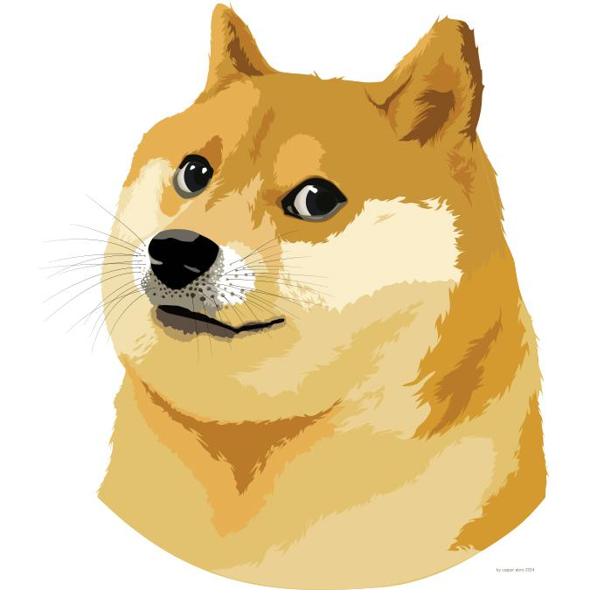
Quem sou eu?
Leandro Fernandes Vieira - @leandromoh (github/linkedin)
Senior Software Engineer na Stone
TCC sobre paradigmas de programação 2015
Contribuidor do projeto Morelinq 2018
Autor do projeto RecordParser 2021
Revisor técnico de livro sobre PF 2023

Slide 3
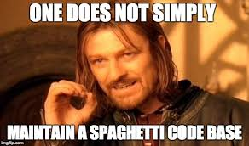
Escrever software de qualidade é difícil
Legibilidade
Manutenabilidade
Performance
Paralelismo
Reusabilidade
Adaptabilidade
Confiabilidade
Tratamento de erros
Testabilidade
Baixo Acoplamento
Alta Coesão

Slide 4
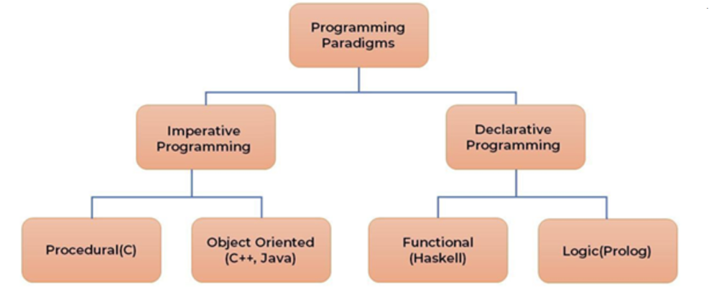
Paradigmas de Programação
Entre outros paradigmas
• Reativa (React, Rx)
• Meta programação (Lisp)
• Dataflow (Excel)
• etc
Determina a estruturação e execução do programa, permitindo ou proibindo a utilização de algumas técnicas de programação

Slide 5
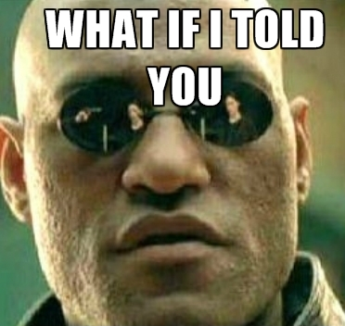
Programação funcional já está entre nós
C# LINQ e pattern matching
Javascript anonymous functions e callbacks
Java Streams API
Rust Option Enum e Pattern Matching
Scala Pattern Matching
Elixir Pipe Operator
Clojure funções como cidadãos de primeira classe
etc

Slide 6

Linguagem F#
Surgiu no ecossistema .NET em 2005
Linguagem de propósito geral
Multiplataforma (Windows, Linux, Mac)
Open Source
Multi-paradigma porém Functional-First
Membro da família ML
Jupyter notebooks
Tipagem estática com inferência de tipos
Imutabilidade por default
Pattern Matching

Slide 7
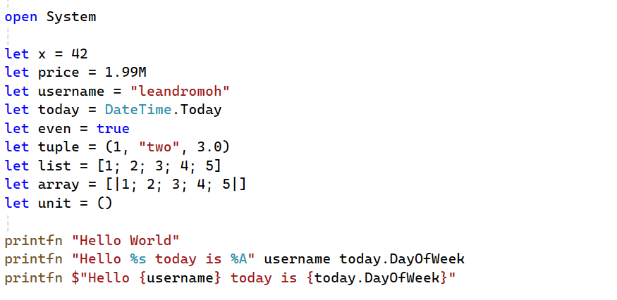
F#
Tipos Base

Slide 8
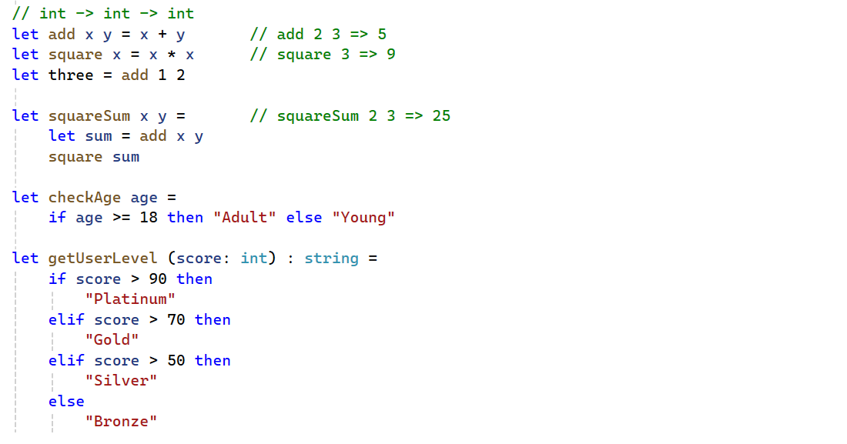
Funções

Slide 9
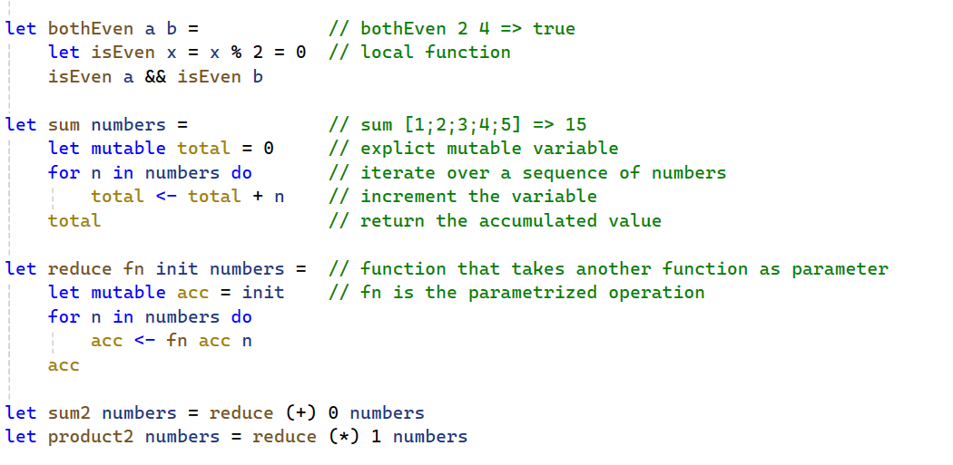
Funções como cidadãos de primeira classe

Slide 10
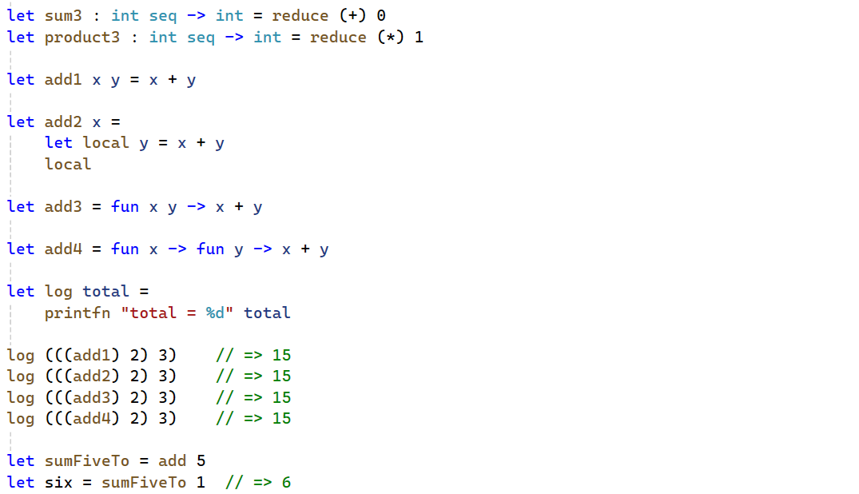

Currying quebra uma função de vários parâmetros em uma sequência de funções aninhadas que recebem um único parâmetro, permitindo a aplicação parcial de argumentos.
Em vez de fn(a, b, c), obtemos uma estrutura fn(a)(b)(c), que em F# é
fn a b c
int -> (int -> int)

Slide 11
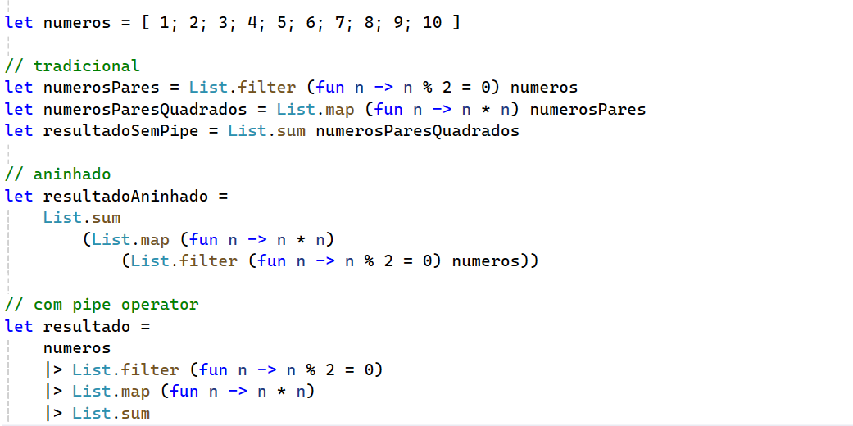

operações são desenhadas para serem combináveis, com responsabilidade única
e ao mesmo tempo adaptáveis atrás da callback

Slide 12
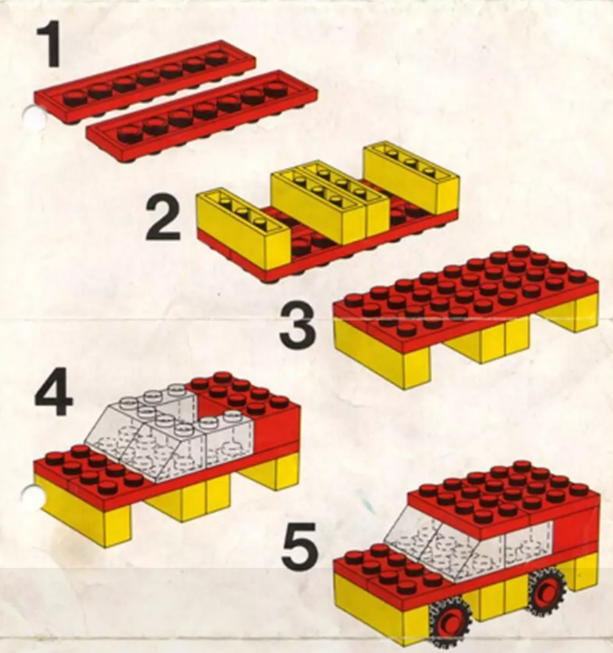
Funções puras como componentes
responsabilidade única
resultados determinísticos
combináveis
abertas para extensão
adaptáveis graças a HOF
manutenção mais simples
fácil de testar
fácil de paralelizar

Slide 13
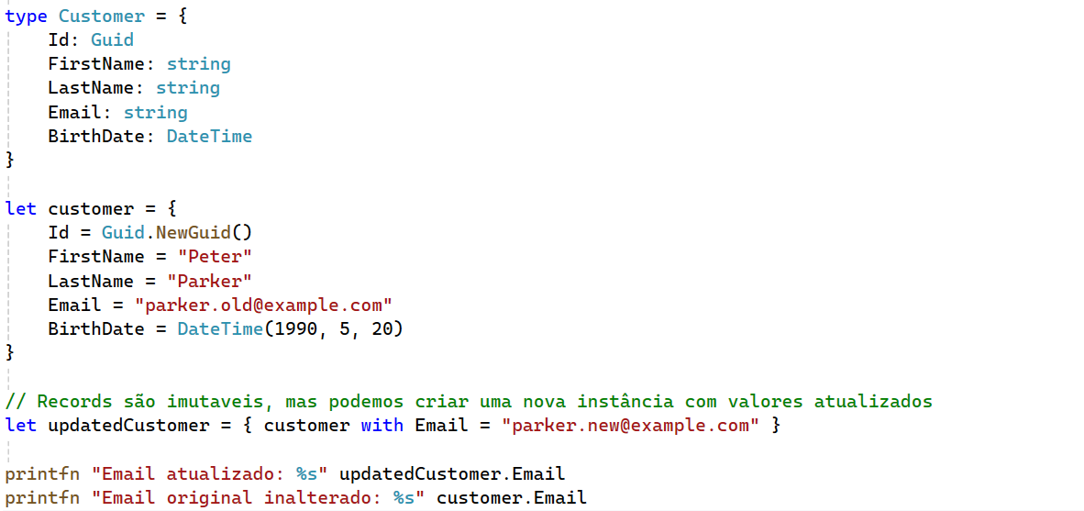
records são imutáveis por padrão
e possuem igualdade por valor

Slide 14
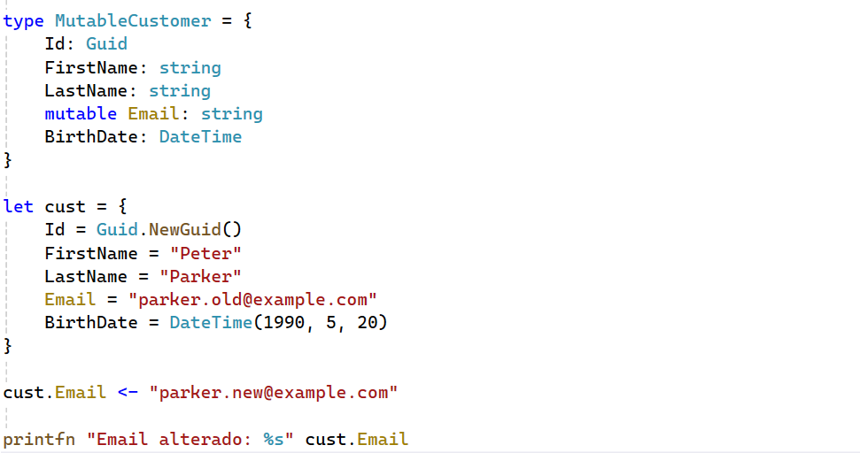
mutabilidade é permitida
porém evitada

Slide 15
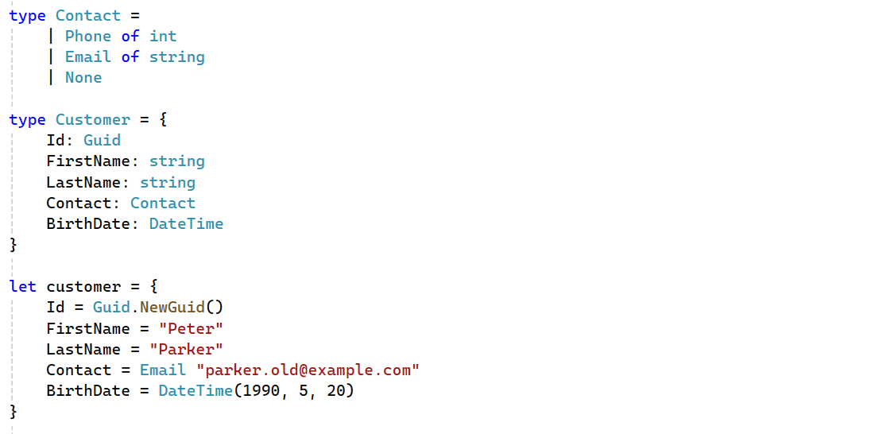
Discriminated Union (DU)
representam enumeradores; cada item pode armazenar valores

Slide 16
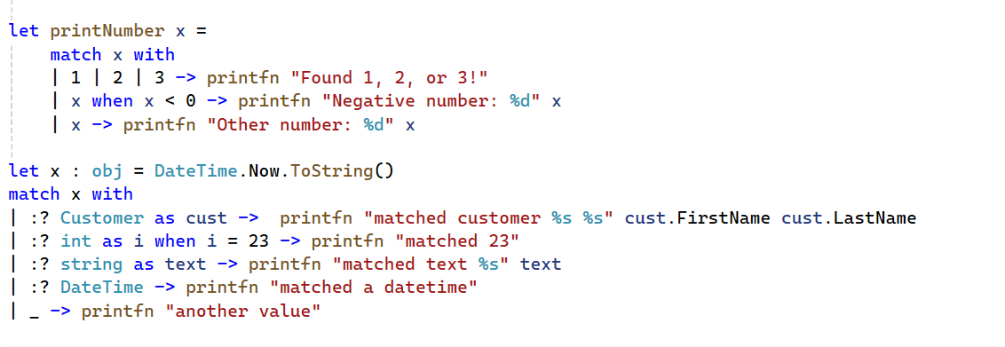
Pattern matching ajuda testar valores, padrões e tipos
default, último case

Slide 17
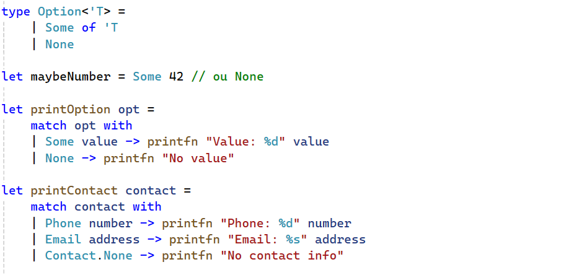
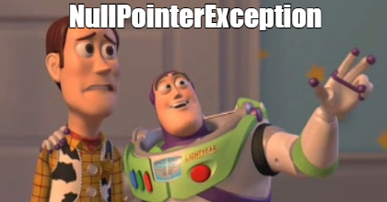
Tipo nativo que representa presença ou ausência de valor; previne null reference exceptions
Pattern Matching para identificar o valor
Pattern matching exaustivo para DU! menos bugs!

Slide 18
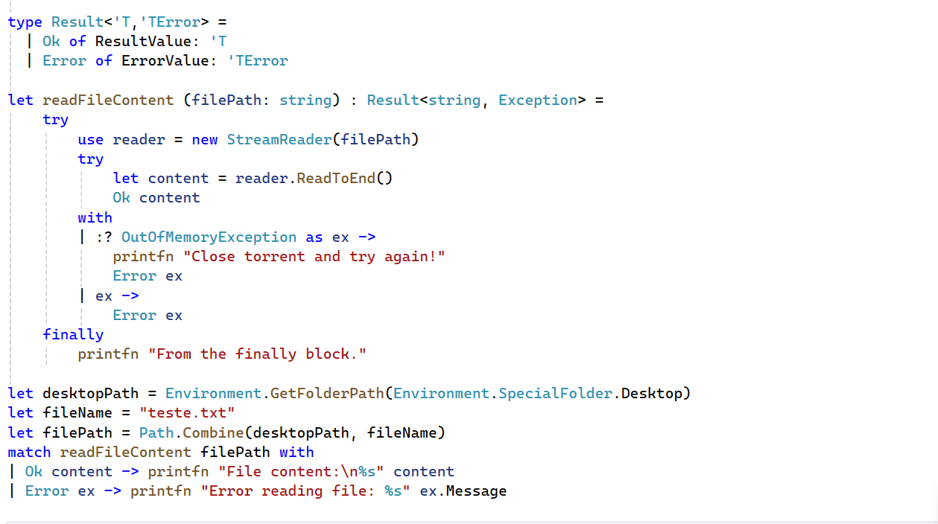
Tipo nativo que representa sucesso ou falha,
armazena um valor para cada caso
raise ex para lançar exception
reraise() para relançar dentro do try..with
bloco finally sempre executa e precisa retornar valor do tipo unit

Slide 19
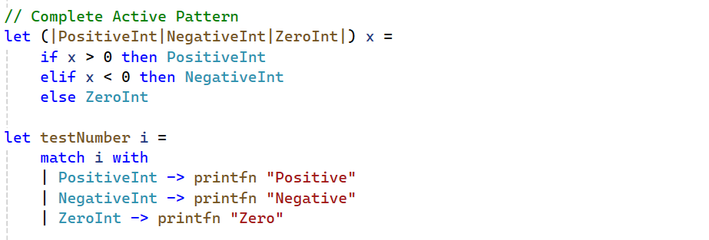

Active Patterns permitem testar, decompor ou transformar valores e objetos como se fossem DU

Slide 20
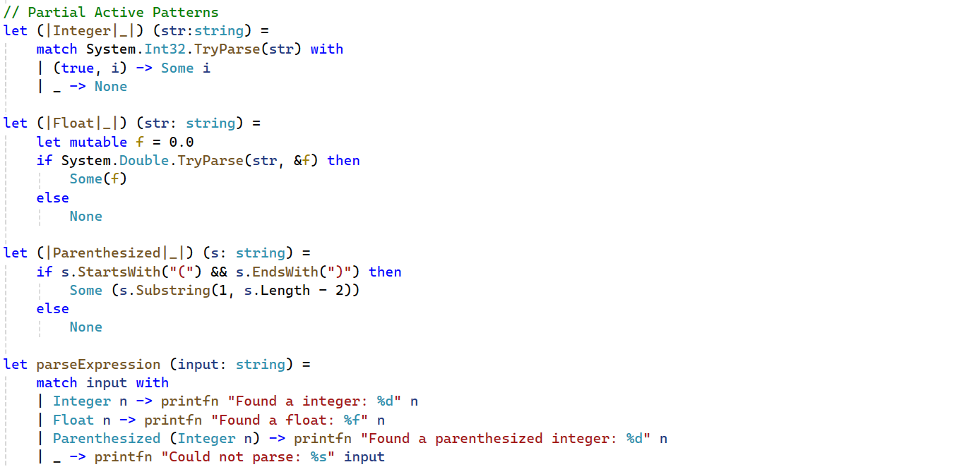
Active Patterns podem ser usados de forma nested, entre outros jeitos

Slide 21
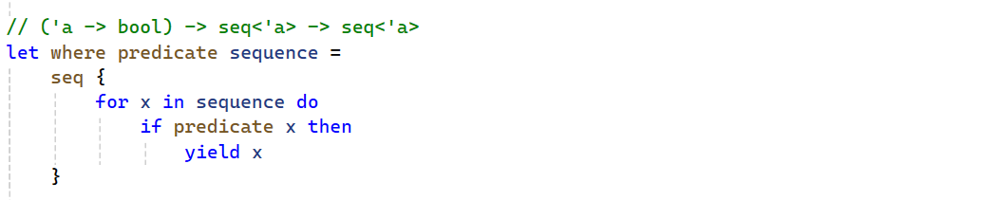
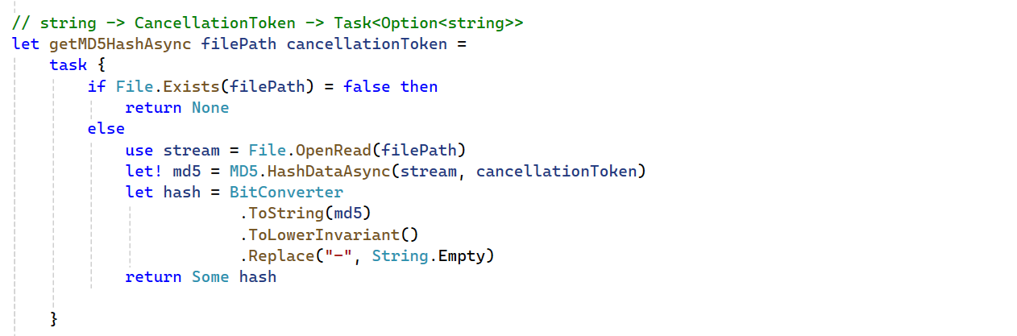

Computation Expressions abstraem comportamentos atrelados a “fluxos de controle” de cada tipo de CE. Permitem estender a linguagem com novos “fluxos”

Slide 22
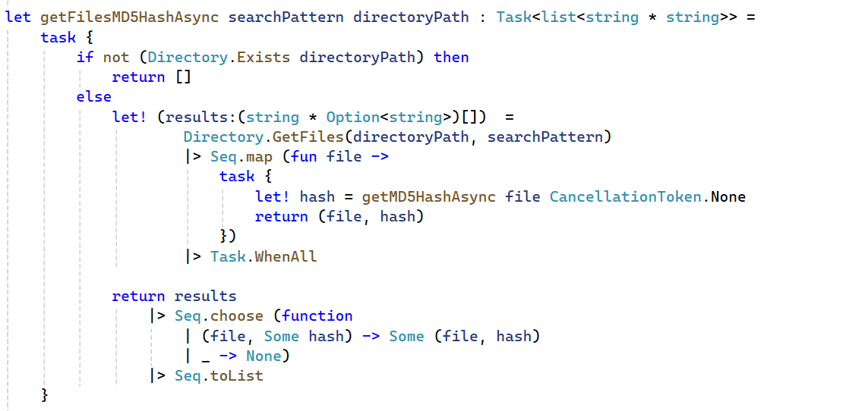
mapeia cada arquivo para uma
operação assíncrona
processamento em paralelo do hash de cada arquivo

Slide 23
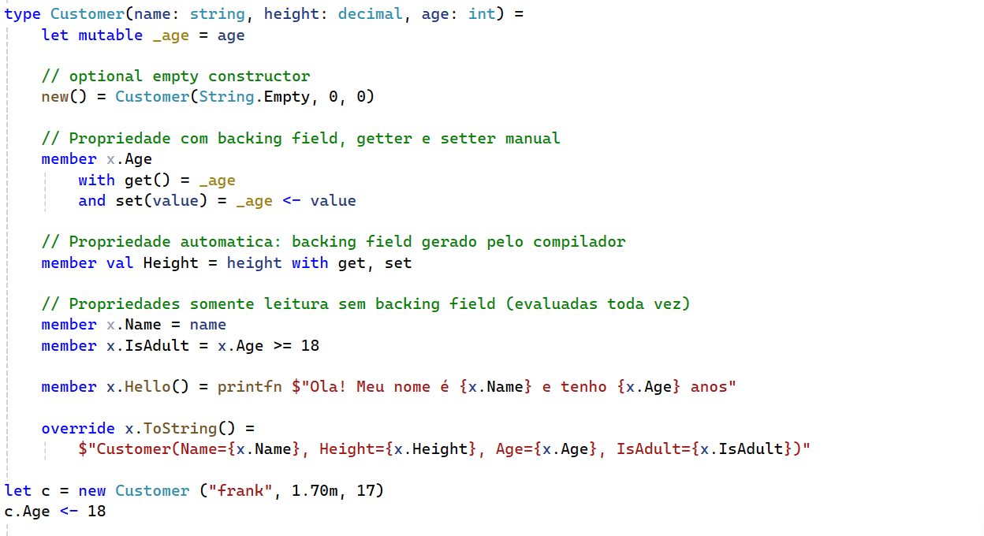

F# também suporta POO, geralmente usada em integrações com APIs do framework ou projetos feitos em C#

Slide 24
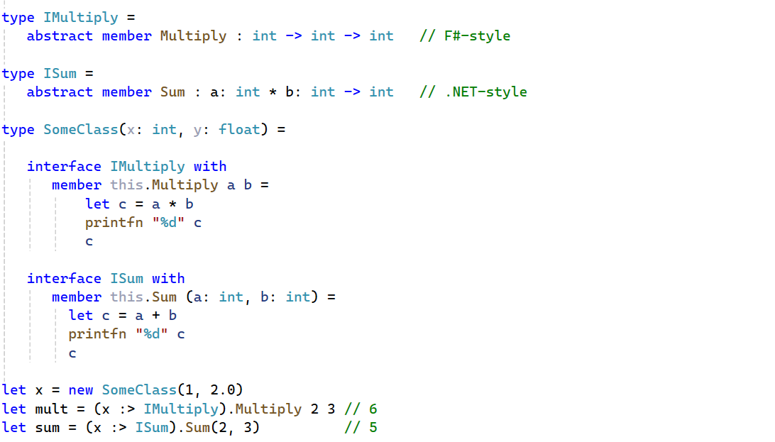
Definição e Implementação de interfaces

Slide 25
Outros features diferenciadas
Unit of Measure
permite associar números a unidades; o compilador verifica se as operações aritméticas têm as mesmas unidades, o que ajuda a evitar bugs.
Code Quotations:
permite representar e manipular código como uma estrutura de dados em forma de árvore (AST)
Type Providers:
plugins que estendem o compilador para fora da linguagem
gerar tipos a partir de um csv ou retorno de um endpoint json.
verificar se a tabela do banco de dados existe em temp de compilação
validar Regular Expressions
Single-Pass Compiler:
só é acessível ao código o que foi declarado antes, minimiza referência circular

Slide 26
Técnicas de programação funcional
- Funções como objeto de primeira
classe (HOF)
- Assinatura como interface
- Currying
- Funções sem side effects - Imutabilidade
- Igualdade por valor
- Discriminated Unions
- Pattern Matching e Active Patterns
- Pipeline Operator
Reutilização
Adaptabilidade
Baixo Acoplamento e
Alta Coesão
Paralelizável
Testabilidade
Legibilidade
Manutenibilidade

Slide 27
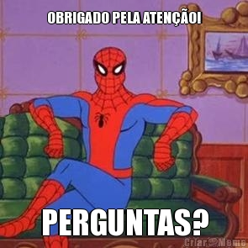
FIM

